Slide 1

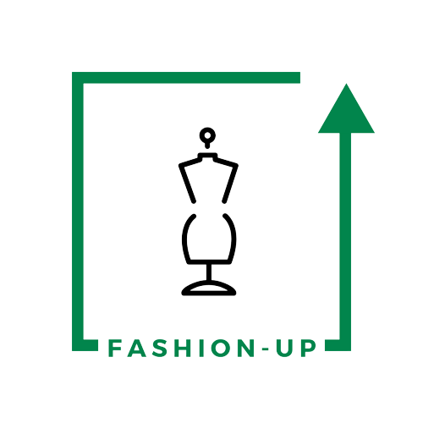
Program szkoleniowy UpTraK
Moduł 5
Unit 3
PRODUKCJA I KONTROLA JAKOŚCI
www.fashionupproject.com
Czas trwania: 2 godziny

Slide 2
Program szkoleniowy UpTraK
Finansowane przez Unię Europejską. Wyrażone poglądy i opinie są jednak poglądami i opiniami wyłącznie autora/autorów i niekoniecznie odzwierciedlają poglądy Unii Europejskiej ani Europejskiej Agencji Wykonawczej ds. Edukacji i Kultury (EACEA). Ani Unia Europejska, ani EACEA nie ponoszą za nie odpowiedzialności.
www.fashionupproject.com

Slide 3
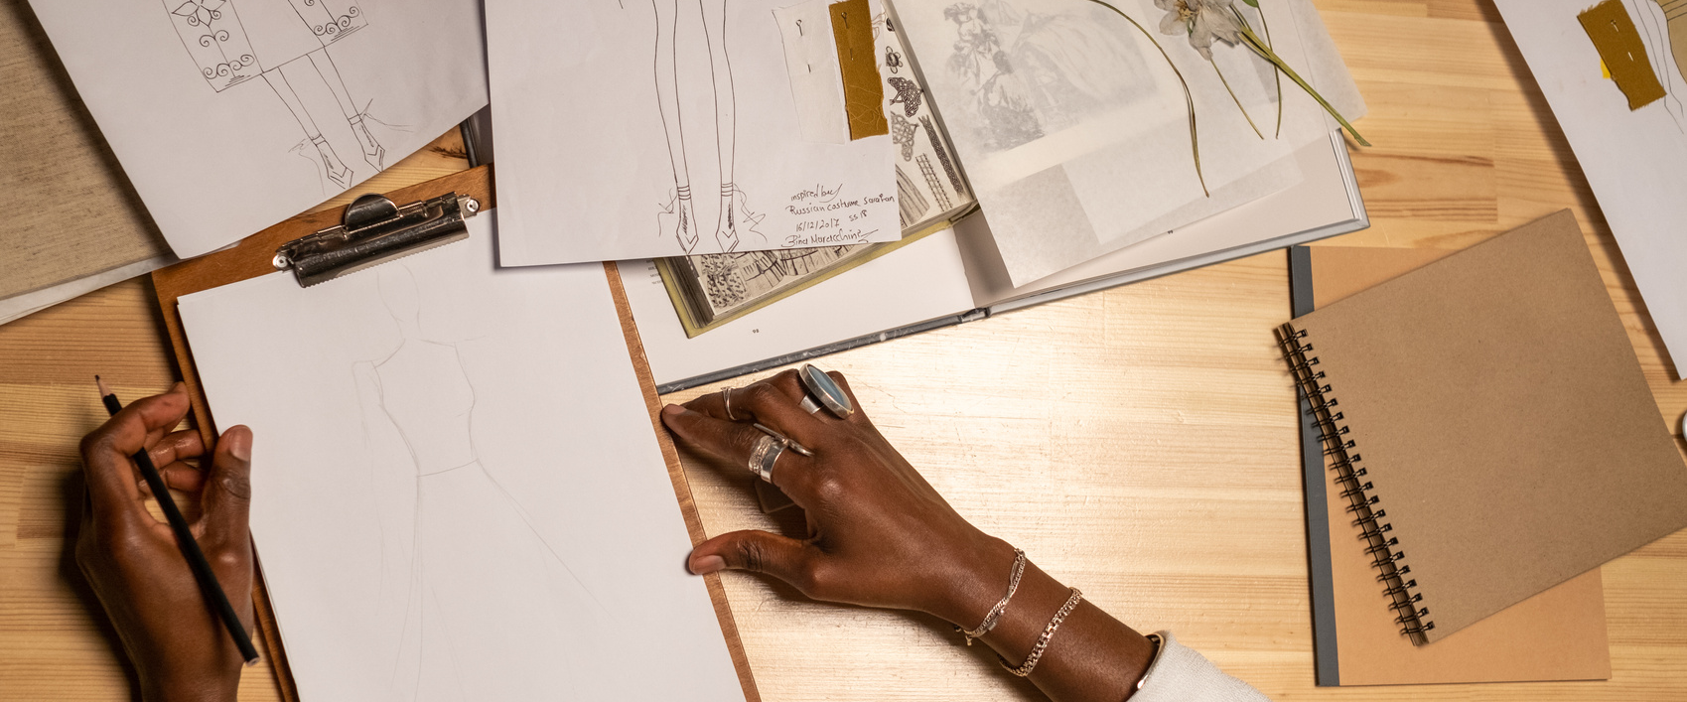
Program szkoleniowy UpTraK
Moduł 5, Unit 3
Przegląd Unitu
www.fashionupproject.com
W tym module poznasz zasady i procedury produkcji oraz kontroli jakości. Omówimy proces tworzenia procesu produkcyjnego odzieży z recyklingu oraz środki, które należy podjąć w celu zapewnienia doskonałości produktów, a także obowiązujące przepisy UE dotyczące produkcji odzieży i kontroli jakości.

Slide 4
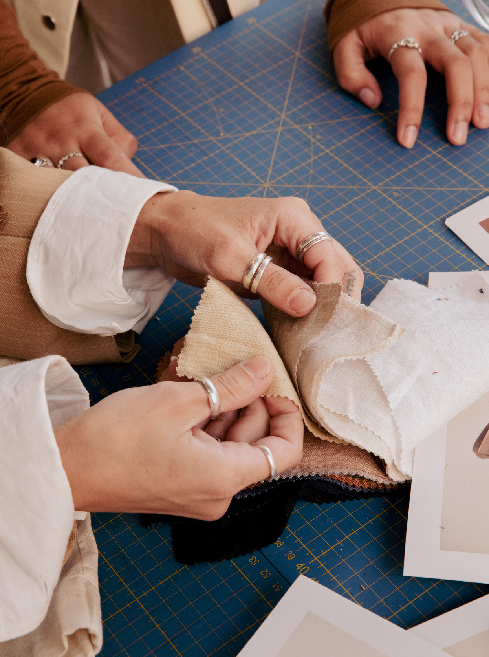
Program szkoleniowy UpTraK
Moduł 5, Unit 3
Oczekiwane
Rezultaty uczenia
Pod koniec tej jednostki będziesz potrafił/mogła:
  Rozpoznawać niezbędne kroki w celu przygotowania procesu produkcyjnego odzieży poddanej recyklingowi
  Definiować zasady zapewnienia jakości i kontroli jakości
  Przeprowadzić kontrolę jakości odzieży poddanej recyklingowi
  Podsumować obowiązujące przepisy UE dotyczące kontroli jakości tekstyliów
Wymagana wiedza wstępna
www.fashionupproject.com
W ramach tej jednostki zdobędziesz podstawowe umiejętności w zakresie pozyskiwania materiałów (moduł 3) i krawiectwa z wykorzystaniem materiałów poddanych recyclingowi (moduł 4).
Szacowany czas czytania
13 minut

Slide 5

Program szkoleniowy UpTraK
Moduł 5, Unit 3
Grupa docelowa
Cel Nauczania
Jednostka ta jest przeznaczona dla osób, które chcą zdobyć podstawową wiedzę na temat produkcji i kontroli jakości w dziedzinie mody rzemieślniczej.
Jednostka stawia sobie za cel wyposażenie przyszłych rzemieślników krawieckich w podstawową wiedzę z zakresu produkcji i kontroli jakości oraz obowiązujących przepisów UE.
Kluczowe koncepcje
www.fashionupproject.com
Proces produkcji, kontrola jakości, zapewnienie jakości, przepisy UE

Slide 6
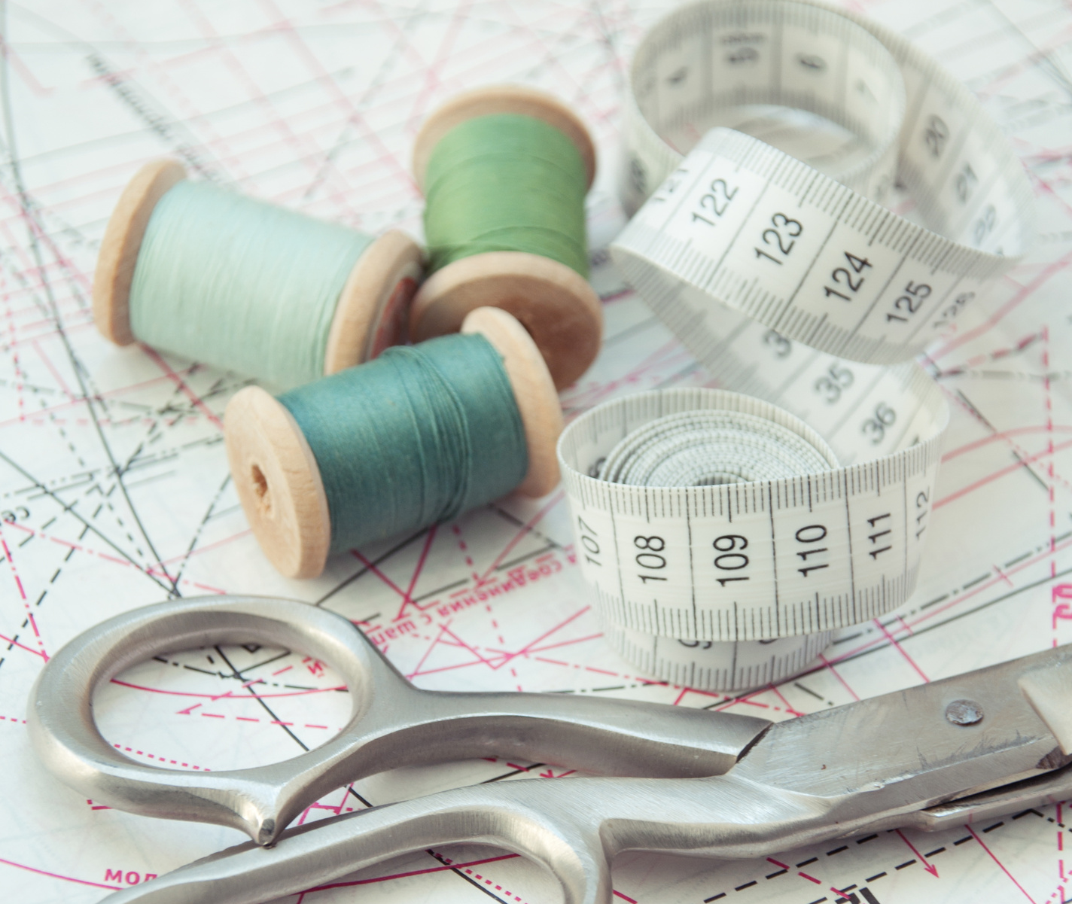
Program szkoleniowy UpTraK
Moduł 5, Unit 3
Laptop z dostępem do internetu
Projektor
Niezbędne
Wyposażenie
www.fashionupproject.com

Slide 7
Program szkoleniowy UpTraK
Moduł 5, Unit 3
01
Profil nauczyciela
Techniczny:
Znajomość łańcucha produkcyjnego upcyclingu
Pedagogiczny:
Doświadczenie w nauczaniu dorosłych i rozumieniu ich stylów uczenia się
Dobre umiejętności komunikacyjne i prezentacyjne pozwalające na zaangażowanie uczniów
Biznes i przedsiębiorczość:
Umiejętność konfigurowania procesu produkcyjnego odzieży z recyklingu
Znajomość środków kontroli jakości
Zrozumienie przepisów dotyczących jakości produktów i certyfikacji
www.fashionupproject.com

Slide 8
Program szkoleniowy UpTraK
Moduł 5, Unit 3
01
Profil nauczyciela
02
Metodologia
Niniejsza jednostka będzie opierać się na metodologii uczenia się przez doświadczenie.
www.fashionupproject.com

Slide 9
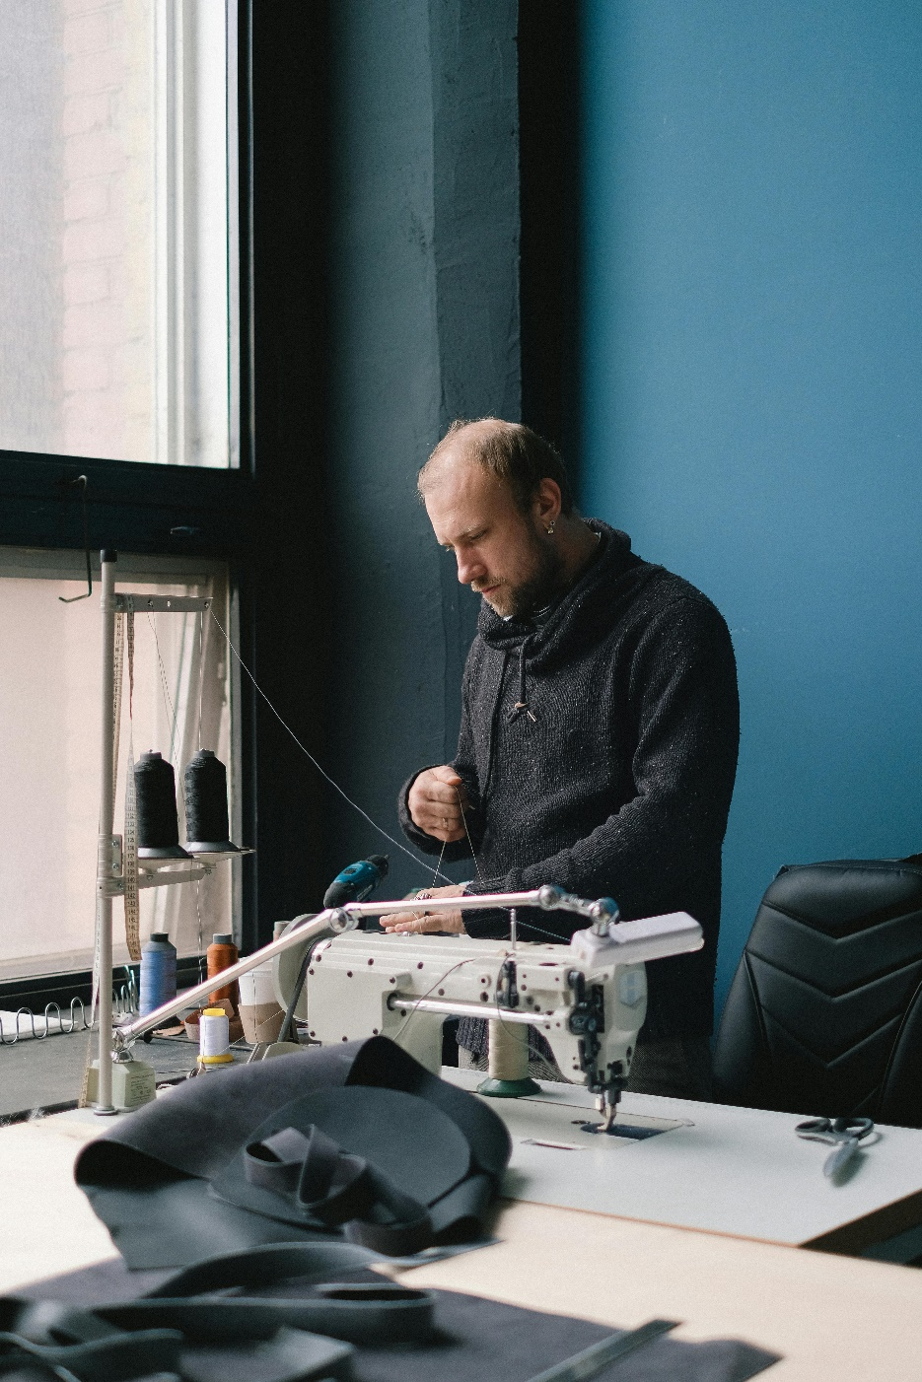
Program szkoleniowy UpTraK
Moduł 5, Unit 3
Produkcja
Planowanie i proces
Upcycling odzieży polega na przekształcaniu zużytych lub niepotrzebnych materiałów w nowe, wysokiej jakości produkty. Proces ten wymaga starannego planowania i unikalnego podejścia do produkcji, gdzie każdy etap musi uwzględniać wpływ produkcji odzieży na środowisko.
www.fashionupproject.com

Slide 10

Program szkoleniowy UpTraK
Moduł 5, Unit 3
Standardowy projekt
vs.
Upcycling Projekt
Przemysł modowy działa w oparciu o dwa podstawowe modele: standardowy i upcyklingowy.
Standardowa moda opiera się na modelu liniowym, polegającym na pozyskiwaniu pierwotnych materiałów do produkcji nowych ubrań, które ostatecznie są wyrzucane.
Z kolei moda
Praktyka ta pozwala ograniczyć ilość odpadów, oszczędzać zasoby i promować zrównoważony rozwój w branży modowej.
Na poniższym slajdzie zobaczysz główne różnice w procesie produkcji.
www.fashionupproject.com
Więcej informacji na temat wpływu upcyklingu na środowisko i finanse można znaleźć w Module 1.
Czytaj

Slide 11
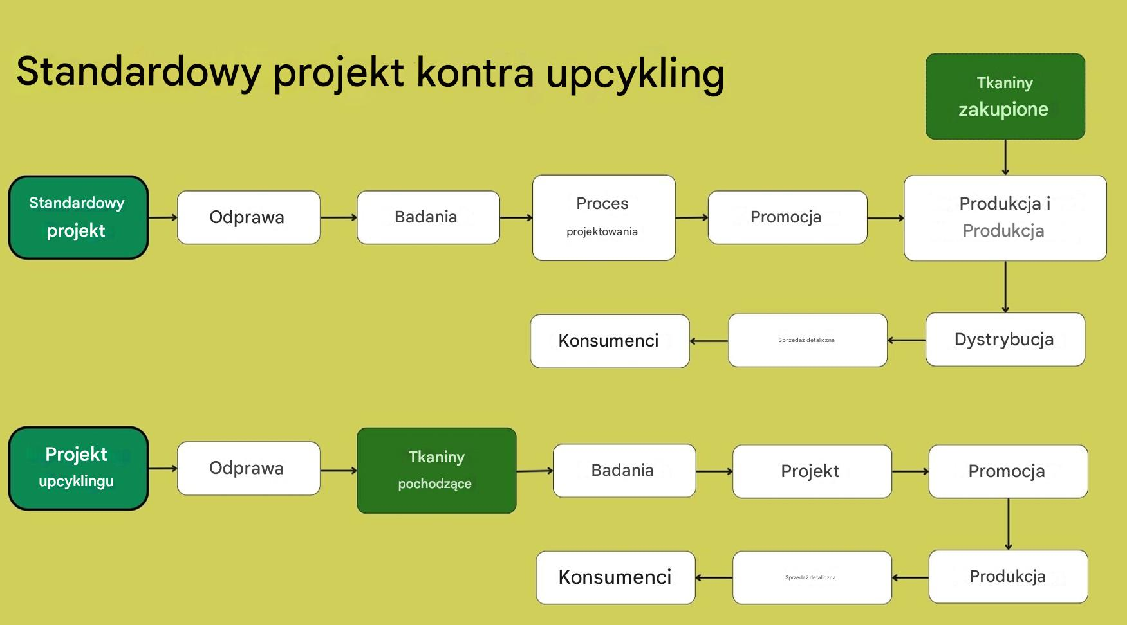
Program szkoleniowy UpTraK
Moduł 5, Unit 3
www.fashionupproject.com
Notes:
Tłumaczenie: https://www.canva.com/design/DAGc6b0Kru8/G9tApnjV5yQT5t7tVpqp_A/edit?utm_content=DAGc6b0Kru8&utm_campaign=designshare&utm_medium=link2&utm_source=sharebutton

Slide 12
Program szkoleniowy UpTraK
Moduł 5, Unit 3
Standardowy model projektowania mody zazwyczaj rozpoczyna się od dogłębnych badań rynku, mających na celu zrozumienie trendów i produktów konkurencji. Projektanci przekładają te koncepcje na szkice i prototypy, zapewniając zgodność z pożądaną estetyką i oczekiwaniami rynku. Kluczowym momentem w tym procesie jest pozyskiwanie materiałów, które następuje po zakończeniu projektowania, poprzez zakup pierwotnych tkanin od producentów.
Model projektowania mody z wykorzystaniem recyklingu znacząco odbiega od standardowego podejścia. Zaczyna się od skrupulatnego pozyskiwania materiałów z istniejących już materiałów, takich jak zużyte ubrania, skrawki tkanin i tekstylia. Ten wstępny etap pozyskiwania materiałów stanowi podstawę całego procesu projektowania. Projektanci skrupulatnie analizują zebrane materiały, biorąc pod uwagę ich naturalne cechy – kolor, fakturę, rozmiar i wszelkie istniejące zdobienia – aby inspirować i ukierunkowywać proces twórczy. Następnie proces projektowania rozwija się organicznie, a projektanci adaptują i wprowadzają innowacje, aby przekształcić znalezione materiały w unikalne i funkcjonalne ubrania. To podejście stawia na kreatywność, pomysłowość i głęboki szacunek dla ich wartości.
Dowiedz się więcej: https://shorturl.at/Ea9Ze
Standardowy model projektowy
Model projektowania upcyclingu
www.fashionupproject.com

Slide 13
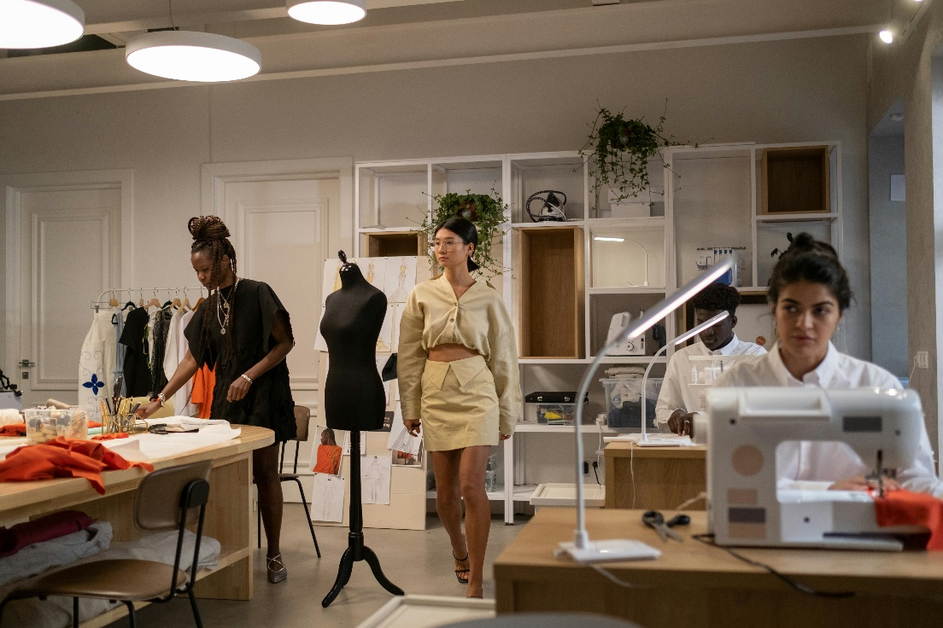
Program szkoleniowy UpTraK
Moduł 5, Unit 3
Proces produkcji
Sortowanie i przygotowanie materiałów
Sortuj materiały według rodzaju, koloru i stanu.
Oczyść i przygotuj materiały do użycia.
Rozłóż odzież na użyteczne elementy.
Tworzenie wzorów i krojenie
Twórz wzory w oparciu o projekty i dostępne materiały.
Tnij materiały według wzorów, minimalizując ilość odpadów.
Budowa
Składanie ubrań przy użyciu różnych technik szycia.
W razie potrzeby dodaj ozdoby i szczegóły.
Kontrola jakości
Sprawdź jakość i spójność ubrań.
Dokonaj niezbędnych regulacji lub napraw.
Ostatnie szlify
Prasowanie i wykańczanie odzieży.
Dodaj etykiety i tagi.
www.fashionupproject.com

Slide 14
Program szkoleniowy UpTraK
Moduł 5, Unit 3
Kluczowe zagadnienia
01
02
03
04
Etyczne
rozważania
Kreatywność i innowacyjność
Zrównoważony rozwój
Jakość i trwałość
Zachęcanie do kreatywnego rozwiązywania problemów i innowacyjnego podejścia do projektowania.
Priorytetem jest stosowanie praktyk przyjaznych środowisku w całym procesie produkcyjnym.
Zapewnij uczciwe praktyki pracy i etyczne pozyskiwanie materiałów.
Utrzymuj wysokie standardy jakości, aby zagwarantować trwałość odzieży poddanej recyklingowi.
www.fashionupproject.com
Notatka
Jakość produkowanej odzieży zostanie omówiona szczegółowo dalej.

Slide 15

Program szkoleniowy UpTraK
Moduł 5, Unit 3
Zapewnienie i kontrola jakości w
Upcyclingu
Zapewnienie i kontrola jakości w produkcji odzieży z recyklingu mają kluczowe znaczenie dla utrzymania zadowolenia klientów i reputacji marki. Dzięki wdrażaniu środków jakości na każdym etapie procesu produkcyjnego, firmy zajmujące się recyklingiem mogą tworzyć wysokiej jakości, trwałe i etycznie produkowane ubrania, które spełniają oczekiwania klientów i przyczyniają się do bardziej zrównoważonego rozwoju branży modowej.
www.fashionupproject.com

Slide 16
Program szkoleniowy UpTraK
Moduł 5, Unit 3
Pamiętaj!
Zapewnienie jakości i kontrola jakości to nie to samo. Oba są kluczowymi elementami procesu wytwarzania produktu, ale opierają się na różnych podejściach.
Zapewnienie jakości
Skupienie się na: zapobieganiu powstawaniu defektów.
Podejście: proaktywne i zapobiegawcze
Kontrola jakości
Cel: Identyfikowanie i korygowanie wad gotowych produktów lub usług.
Podejście: reaktywne i korygujące.
www.fashionupproject.com
Odwiedź
https://shorturl.at/Hv4zG
Notes:
Unikalna propozycja sprzedaży

Slide 17
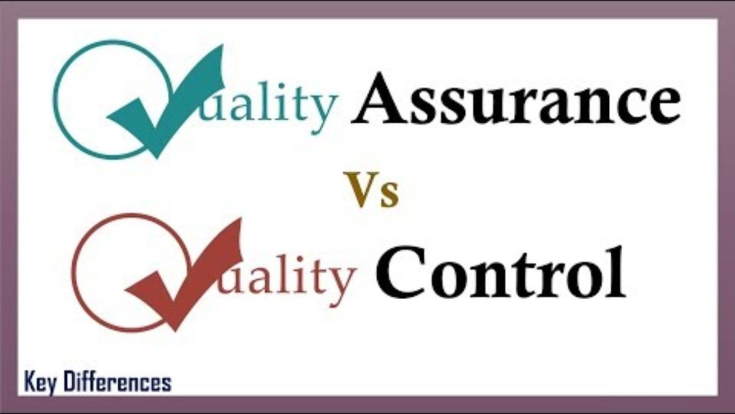
Program szkoleniowy UpTraK
Moduł 5, Unit 3
Obejrzyjmy ten film
www.fashionupproject.com
https://www.youtube.com/watch?v=zSyICkGZ6iM

Slide 18
Program szkoleniowy UpTraK
Moduł 5, Unit 3
Główne cele
Zapewnienie stałej jakości produktu: Jakość odzieży koncentruje się przede wszystkim na zapewnieniu jednorodności jakości produktu w całym procesie produkcyjnym. Utrzymanie stałego poziomu jakości oznacza, że klienci otrzymują niezawodne tkaniny, które odpowiadają ich potrzebom.
Zwiększenie zadowolenia klienta: Oznacza to, że dostarczony produkt przekracza oczekiwania pod względem wygody, trwałości i estetyki, a jednocześnie uwzględnia pragnienia konsumentów, co w efekcie wzmacnia zaufanie do firmy (co może prowadzić do długotrwałego sukcesu).
www.fashionupproject.com

Slide 19
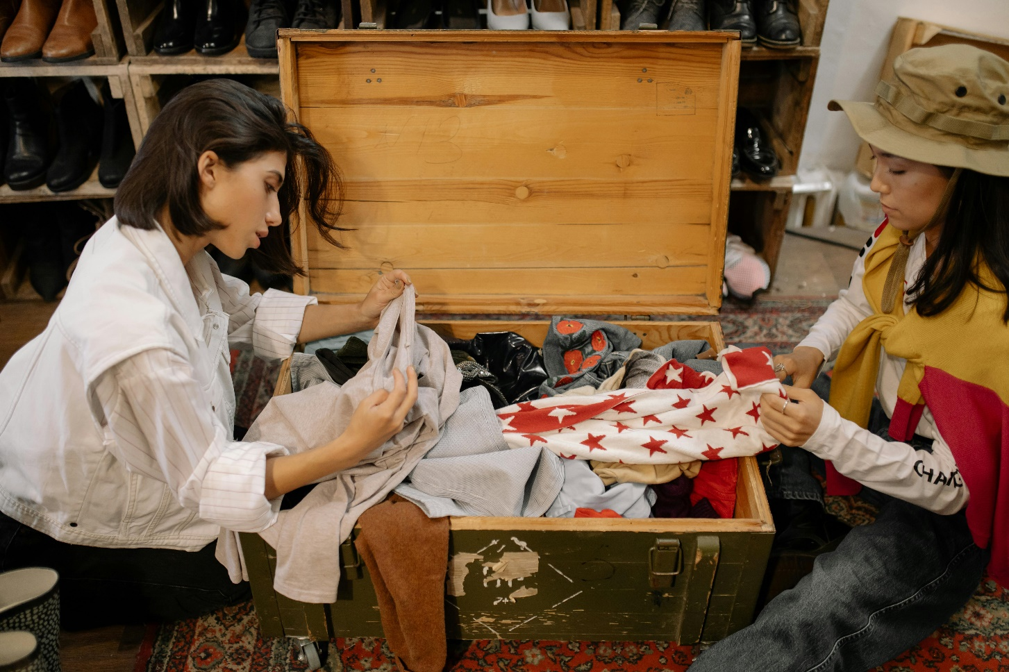
Program szkoleniowy UpTraK
Moduł 5, Unit 3
Obszary zapewniania i kontroli jakości
Teraz, gdy poznaliśmy już kluczowe elementy procesu upcyklingu, możemy omówić kwestię zapewnienia jakości i kontroli produkcji odzieży.
Oto obszary, w których należy je stosować:
Wybór materiału i wstępna obróbka
Projektowanie i tworzenie wzorów
Cięcie i montaż
Wykańczanie i pakowanie
Kontrola postprodukcyjna
Przejdź na następną stronę, aby przeczytać o nich więcej szczegółów.
www.fashionupproject.com

Slide 20
Program szkoleniowy UpTraK
Moduł 5, Unit 3
Obszary zapewniania i kontroli jakości
Wybór materiałów i wstępna obróbka
Dokładna kontrola: Każdy element poddanego recyklingowi materiału należy dokładnie sprawdzić pod kątem wad, plam i uszkodzeń.
Czyszczenie i dezynfekcja: Prawidłowe metody czyszczenia i dezynfekcji są niezbędne do usunięcia brudu, zapachów i potencjalnych zagrożeń dla zdrowia.
Badanie materiałów: Przeprowadź testy wytrzymałości tkaniny, trwałości koloru i innych istotnych właściwości, aby ocenić jej przydatność do produkcji planowanego ubioru.
Uwaga: więcej na temat pozyskiwania i wyboru materiałów można przeczytać w Module 1.
Projektowanie i tworzenie wzorów
Dokładne pomiary: Dokładne pomiary są niezbędne, aby zapewnić dobre dopasowanie i uniknąć strat.
Możliwość dostosowania wzoru: Wzory mogą wymagać dostosowania do unikalnych cech materiałów poddanych recyklingowi, które mogą różnić się rozmiarem, kształtem i fakturą.
www.fashionupproject.com

Slide 21
Program szkoleniowy UpTraK
Moduł 5, Unit 3
Obszary zapewniania i kontroli jakości
Cięcie i montaż
Precyzyjne cięcie: Precyzyjne techniki cięcia minimalizują marnotrawstwo materiału i gwarantują czyste linie finalnego produktu.
Spójny montaż: Przestrzegaj standardowych procesów montażu, aby zachować spójność i jakość wszystkich elementów garderoby.
Regularne kontrole: Przeprowadzaj regularne kontrole jakości w trakcie procesu montażu, aby wcześnie identyfikować i usuwać wszelkie wady.
Uwaga: więcej na temat technik krawieckich możesz przeczytać w Module 4.
Wykańczanie i pakowanie
Staranne wykończenie: Zwróć uwagę na szczegóły, takie jak szwy, obszycia i dziurki, aby zapewnić profesjonalne wykończenie.
Właściwe opakowanie: Należy używać odpowiednich materiałów opakowaniowych, aby chronić odzież podczas transportu i przechowywania.
Czytelne etykiety: Zapewnij czytelne i dokładne etykiety z instrukcjami dotyczącymi pielęgnacji i informacjami o rozmiarach.
www.fashionupproject.com

Slide 22
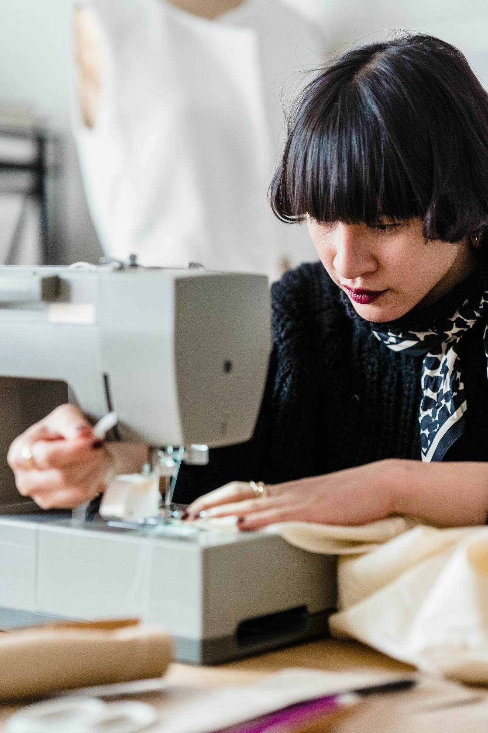
Program szkoleniowy UpTraK
Moduł 5, Unit 3
Obszary kontroli jakości
Kontrola jakości po produkcji
Kontrola końcowa: Przeprowadź kontrolę końcową każdego elementu garderoby w celu zidentyfikowania i usunięcia wszelkich pozostałych wad.
Opinie klientów: Aktywnie poszukuj opinii klientów i uwzględniaj je w celu ciągłego podnoszenia jakości i rozwiązywania wszelkich problemów.
www.fashionupproject.com

Slide 23
Program szkoleniowy UpTraK
Moduł 5, Unit 3
Najlepsze praktyki
Jeśli nie wiesz, od czego zacząć, możesz zacząć od zapoznania się z poniższymi najlepszymi praktykami:
Stwórz kompleksowy podręcznik jakości, który będzie zawierał wszystkie ustalone standardy, procedury i wytyczne. Będzie on służył jako punkt odniesienia dla Ciebie (i/lub Twojego zespołu).
Przeprowadzaj regularne kontrole na różnych etapach produkcji, co pozwala na wczesną identyfikację i naprawę wszelkich usterek.
Przed zapakowaniem i wysyłką należy przeprowadzić dokładną kontrolę końcową każdego elementu garderoby.
Używaj list kontrolnych i formularzy do dokumentowania ustaleń z inspekcji, śledzenia wad i monitorowania postępów produkcji.
Przeanalizuj opinie klientów, aby zidentyfikować obszary wymagające poprawy i rozwiązać wszelkie powtarzające się problemy.
Wiele materiałów można znaleźć także w Internecie , na przykład:
https://checklist.gg/templates/lista-kontroli-jakości
https://theoddfactory.com/product/lista-kontroli-jakości-przewodnik-do-doskonalenia-produkcji/
https://www.projectmanagementdocs.com/template/project-documents/quality-checklist/
www.fashionupproject.com

Slide 24
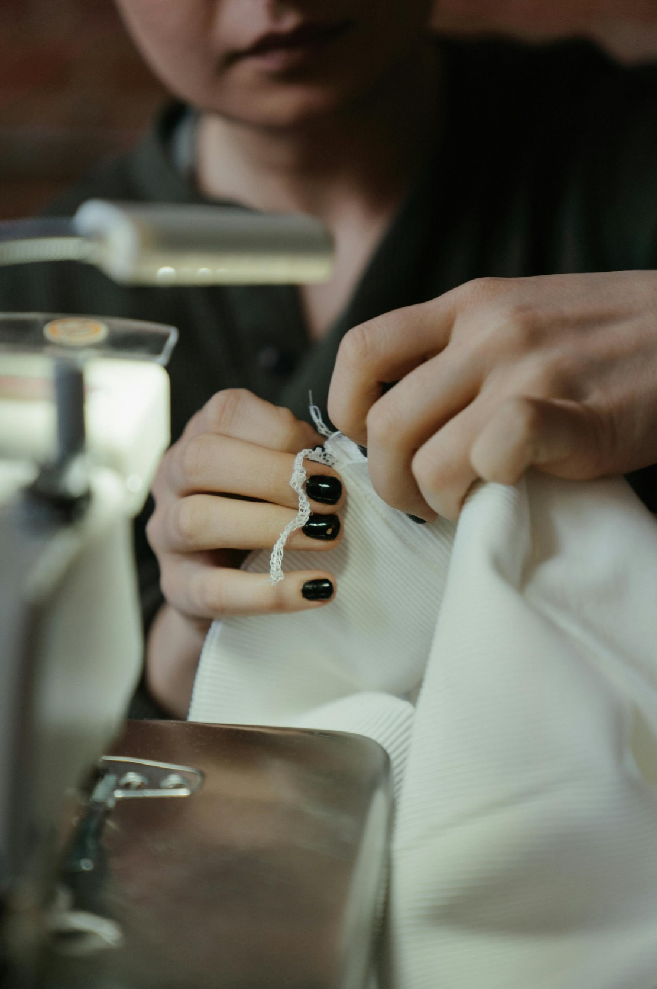
Program szkoleniowy UpTraK
Moduł 5, Unit 3
Typowe rodzaje wad odzieży
Wady tkaniny
Różnice w kolorach: Mogą one wynikać z różnic w partiach barwników lub niespójności w procesie barwienia. Identyfikacja różnic w kolorach podczas pozyskiwania materiałów jest kluczowa dla zapewnienia spójności kolorów odzieży w danej partii.
Plamy: Plamy na tkaninie mogą pojawić się podczas produkcji lub transportu i mogą być spowodowane przez olej, brud lub inne substancje. Należy sprawdzić, czy na tkaninie nie ma plam i usunąć je przed wysyłką odzieży.
Dziury: Dziury w tkaninie mogą powstać na skutek zaciągnięć, rozdarć lub uszkodzeń powstałych podczas produkcji lub transportu.
Zaciągnięcia: Zaciągnięcia powstają, gdy nici są wyciągane z tkaniny, tworząc pętelkę. Może się to zdarzyć podczas produkcji lub noszenia. Identyfikacja i naprawa zaciągnięć jest kluczowa, ponieważ mogą one prowadzić do dalszego rozdarcia lub uszkodzenia odzieży.
www.fashionupproject.com

Slide 25
Program szkoleniowy UpTraK
Moduł 5, Unit 3
Typowe rodzaje wad odzieży
Wady konstrukcyjne
Zerwane szwy: Zerwane szwy mogą wystąpić, gdy igła w maszynie do szycia pęknie lub naprężenie nici jest nieprawidłowe. Może to prowadzić do poluzowania szwów, a nawet powstania dziur w ubraniu.
Nierówne szwy: Nierówne szwy powstają, gdy kawałki materiału muszą być zszyte prawidłowo, co skutkuje nierównymi szwami. Może to sprawić, że ubranie będzie wyglądać nieprofesjonalnie i wpłynie na jego dopasowanie.
Luźne nitki: Luźne nitki mogą pojawić się, gdy nić nie zostanie prawidłowo przycięta po szyciu. Nitki te mogą się splątać i stworzyć nieporządny wygląd.
www.fashionupproject.com

Slide 26
Program szkoleniowy UpTraK
Moduł 5, Unit 3
Typowe rodzaje wad odzieży
Wady wymiarowe
Nieprawidłowe pomiary: Nieprawidłowe pomiary mogą wynikać z błędu ludzkiego lub konieczności korekty wzoru lub szablonu użytego do wycięcia materiału. Może to skutkować tym, że ubranie będzie za duże lub za małe.
Niespójne rozmiary: Niespójne rozmiary mogą wystąpić, gdy różne części odzieży mają różne wymiary, co może wpływać na dopasowanie i wygodę odzieży. Należy sprawdzić, czy występują różnice w rozmiarach i upewnić się, że wszystkie elementy odzieży spełniają wymagane standardy.
www.fashionupproject.com

Slide 27
Program szkoleniowy UpTraK
Moduł 5, Unit 3
Aktywność w zakresie kontroli jakości
Do trenera: Głównym warunkiem wstępnym jest, aby uczestnicy kursu rozumieli, w jaki sposób wykrywać wady w odzieży.
01
02
01
Potrzebne materiały
Cele
Czas trwania
Ubranie z odzysku z wadami
Ubranie z odzysku bez wad
Markery i arkusze papieru
Aby uczestnicy zrozumieli procedurę wykrywania wad w odzieży.
Aby dokładnie zrozumieć listę możliwych wad odzieży poddanej recyklingowi.
Ćwiczenie aktywnego wykrywania ewentualnych defektów w odzieży poddanej recyklingowi.
1 godzina
Ustawienie
pomieszczenie, w którym można podzielić uczestników na grupy dwuosobowe.
www.fashionupproject.com

Slide 28
Program szkoleniowy UpTraK
Moduł 5, Unit 3
Aktywność w zakresie kontroli jakości
Plan
Czas Działalność
00:00 – 00:10 Prezentacja listy możliwych wad odzieży
00:10 – 00:35 Pracujcie w grupach, aby obejrzeć 2 różne poddane recyklingowi ubrania
00:35 – 00:45 Udostępnianie i przekazywanie opinii
00:45 – 01:00 Podsumowanie i podsumowanie
www.fashionupproject.com

Slide 29
Program szkoleniowy UpTraK
Moduł 5, Unit 3
Aktywność w zakresie kontroli jakości
Realizacja
Przedstaw koncepcję upcyklingu i jego znaczenie dla zrównoważonego rozwoju oraz przedstaw listę możliwych wad odzieży. Krótko wyjaśnij każdą wadę i jej potencjalne przyczyny.
Rozdaj każdej grupie dwa ubrania z recyklingu. Poproś, aby dokładnie obejrzeli każde ubranie, identyfikując i odnotowując wszelkie znalezione wady. Przekaż również każdej grupie listę kontrolną lub arkusz do dokumentowania swoich spostrzeżeń.
Na koniec poproś każdą grupę o podzielenie się swoimi wnioskami z resztą grupy.
Zachęcaj do dyskusji i porównywania wad znalezionych w każdym elemencie garderoby oraz ułatw wymianę opinii i zadawanie pytań między grupami.
Omów wyzwania i sukcesy upcyklingu jako zrównoważonej praktyki oraz podkreśl znaczenie kontroli jakości i etycznej produkcji w przemyśle odzieżowym.
www.fashionupproject.com

Slide 30

Program szkoleniowy UpTraK
Moduł 5, Unit 3
Przepisy UE
UE wdrożyła szereg środków mających na celu zapewnienie kontroli jakości w produkcji odzieży, kładąc nacisk zarówno na bezpieczeństwo produktów, jak i etyczne praktyki produkcyjne.
Mimo że nie odnoszą się one do samego procesu upcyklingu, ich znajomość jest istotna, aby końcowy produkt poddany upcyklingowi był zgodny z przepisami.
www.fashionupproject.com

Slide 31
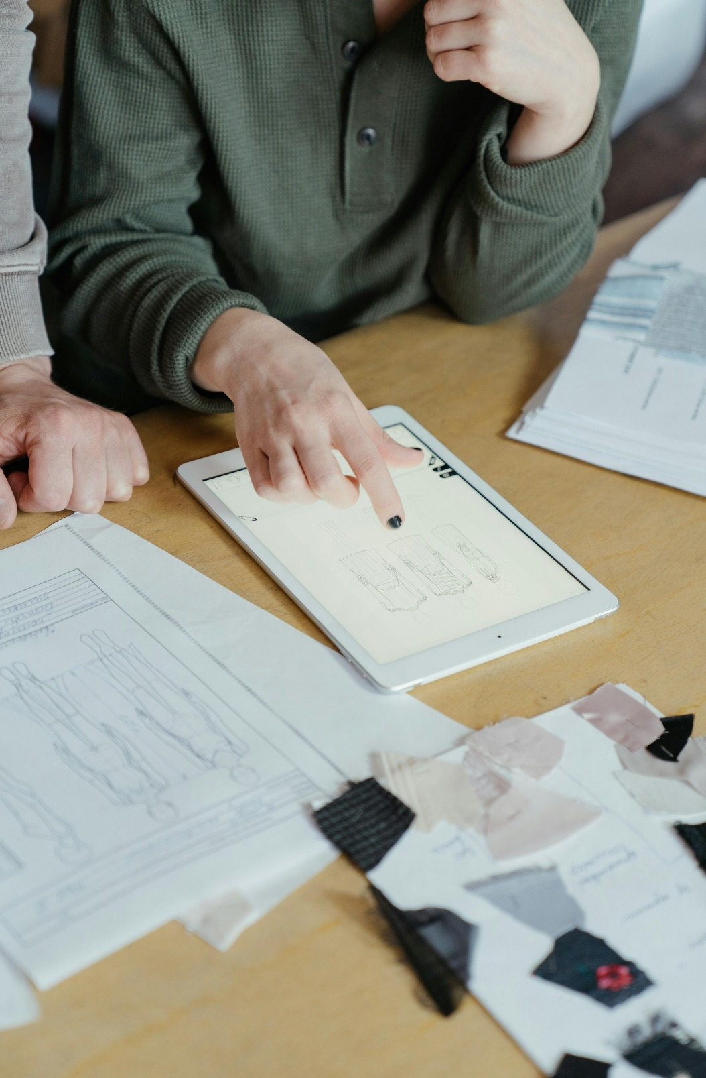
Program szkoleniowy UpTraK
Moduł 5, Unit 3
  REACH (rejestracja, ocena, udzielanie zezwoleń i stosowane ograniczenia w zakresie chemikaliów): Rozporządzenie to ogranicza stosowanie niektórych niebezpiecznych substancji chemicznych w tekstyliach w celu ochrony zdrowia konsumentów. https://echa.europa.eu/regulations/reach/understanding-reach
  Rozporządzenie w sprawie etykietowania wyrobów tekstylnych : Rozporządzenie to nakłada obowiązek jasnego i dokładnego etykietowania wyrobów tekstylnych, obejmującego m.in. zawartość włókien, instrukcje dotyczące pielęgnacji i kraj pochodzenia. https://europa.eu/youreurope/business/product-requirements/labels-markings/textile-label/index_en.htm
Przepisy UE dotyczące mody i tekstyliów
Chociaż powyższe przepisy obowiązują na terenie całej UE, niektóre z nich są specyficzne dla poszczególnych krajów.
www.fashionupproject.com
https://www.sustainablebrandplatform.com/articles/eu-country-specific-fashion-texile-regulations-2024#:~:text=While%20many%20regulations%20apply%20across,regulations%20impacting%20the%20textile%20industry .
Odwiedź

Slide 32
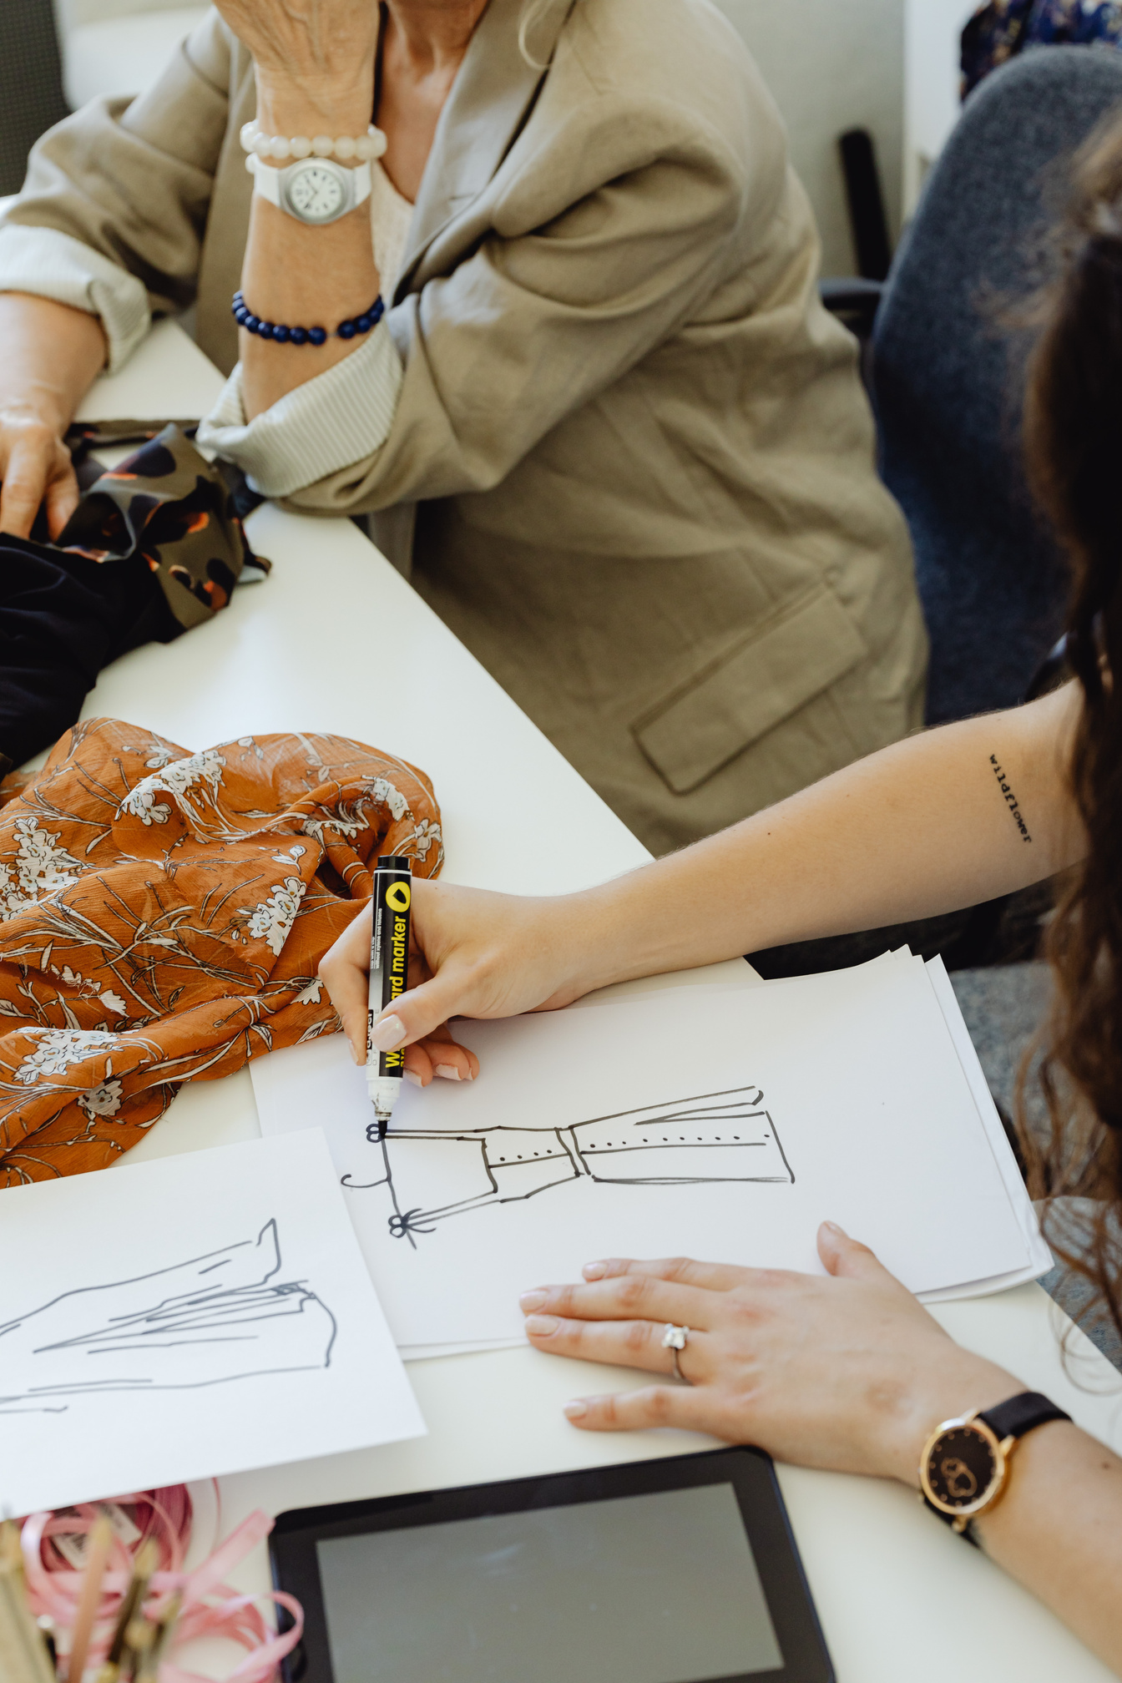
Program szkoleniowy UpTraK
Moduł 5, Unit 3
Podsumowanie Unitu
W tym module dowiedzieliście się o procesie produkcji odzieży z recyklingu i o tym, czym różni się on od tradycyjnego procesu produkcji odzieży. Następnie poznaliście znaczenie kontroli jakości w łańcuchu produkcyjnym i jej najważniejsze cechy.
Na koniec omówiliśmy regulacje wprowadzone przez UE w celu zapewnienia jakości produkcji.
www.fashionupproject.com

Slide 33
Program szkoleniowy UpTraK
Moduł 5, Unit 3
  https://www.oshima.com.tw/blog/a-stepbystep-guide-to-garment-production
  https://ieomsociety.org/proceedings/2022istanbul/22.pdf
  https://greensuggest.com/standard-vs-upcycled-design-and-production-process/
  https://www.researchgate.net/figure/a-The-Upcycled-Fashion-Design-and-Production-Process-Model_fig3_293487790
  https://www.scirp.org/journal/paperinformation?paperid=114931
  https://www.hqts.com/standardy-i-procedury-kontroli-jakości-odzieży/
  https://tetrainspection.com/quality-control-clothing/
  https://blog.qima.com/inspection/procedury-kontroli-jakości-odzieży
  https://www.eurofins.com/assurance/resources/articles/quality-control-in-garment-manufacturing/
Źródła
www.fashionupproject.com

